Slide 1
第3-4章测试
时间：10点-10点50

Slide 2
前三章测试
1.试用代数公式法证明题中各等式。

Slide 3
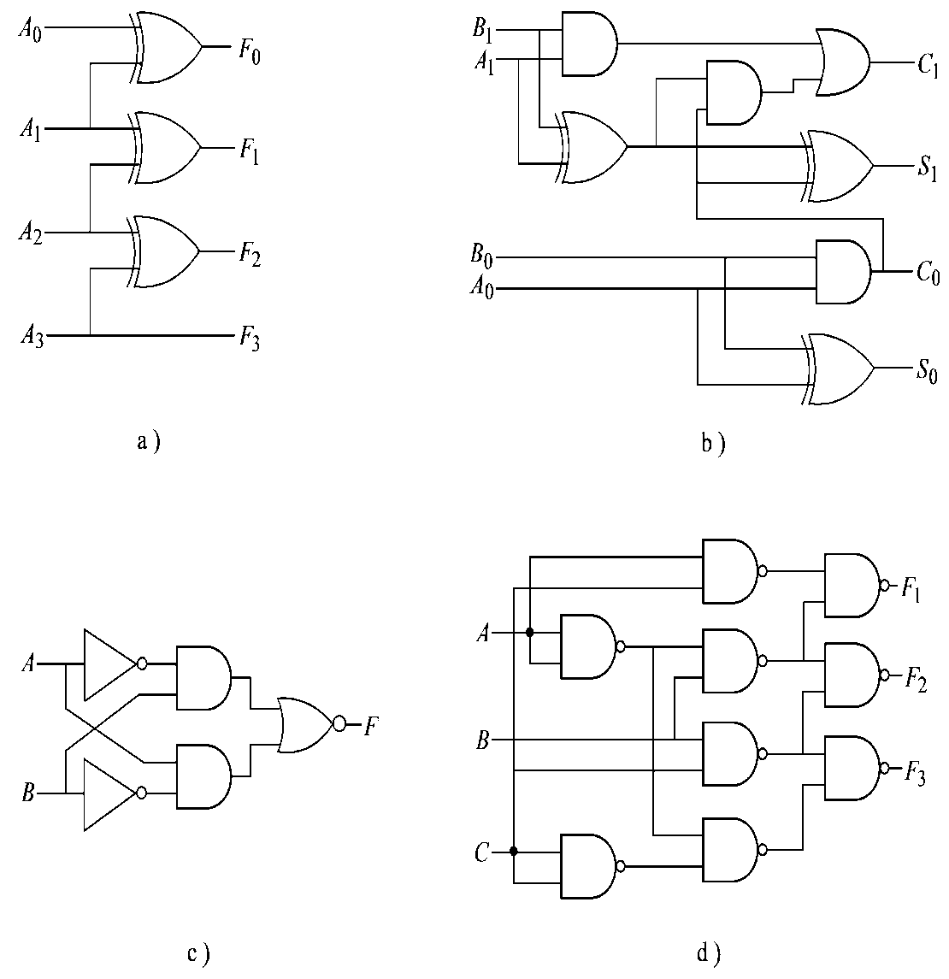
前三章测试
2.写出图中所示各电路输出的逻辑函数表达式。

Slide 4
前三章测试
3.设计一个3人表决电路，要求：当输入A、B、C中有半数以上人同意时，决议才能通过，但A有否决权，如A不同意，即使B、C都同意，决议也不能通过。

Slide 5
前三章测试
4.试手写一个加法器的verilog代码。

Slide 6

习题解答
1.试用代数公式法证明题中各等式。

Slide 7

习题解答
1.试用代数公式法证明题中各等式。

Slide 8
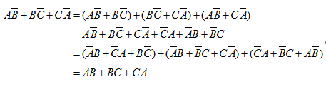
习题解答
1.试用代数公式法证明题中各等式。

Slide 9

习题解答
1.试用代数公式法证明题中各等式。

Slide 10
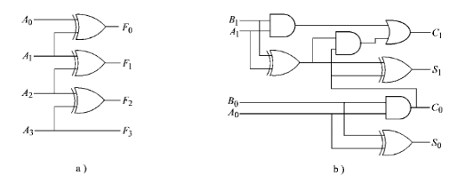
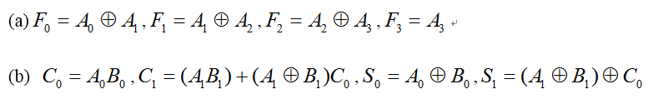
前三章测试
2.写出图中所示各电路输出的逻辑函数表达式。

Slide 11
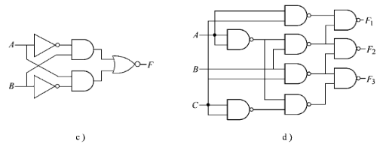
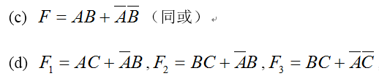
前三章测试
2.写出图中所示各电路输出的逻辑函数表达式。

Slide 12
前三章测试
3.设计一个3人表决电路，要求：当输入A、B、C中有半数以上人同意时，决议才能通过，但A有否决权，如A不同意，即使B、C都同意，决议也不能通过。
A B C | F
0 0 0 | 0
0 0 1 | 0
0 1 0 | 0
0 1 1 | 0
1 0 0 | 0
1 0 1 | 1
1 1 0 | 1
1 1 1 | 1

Slide 13
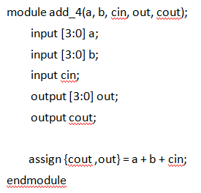
前三章测试
4.试手写一个4位加法器的verilog代码。

